Slide 1
ОТКРЫТИЕ
АКЦИОНЕРНОГО ОБЩЕСТВА

Slide 2






ОАО ?
СРЕДСТВА
АКЦИИ

Slide 3
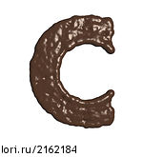

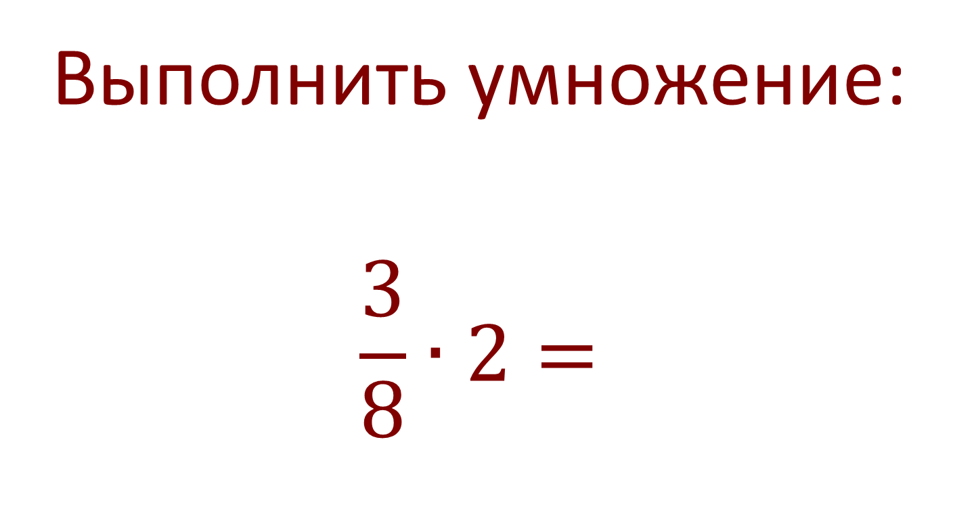
Выполнить умножение:
$$\frac{3}{8}∙2=$$
$$\frac{3}{4}$$

Slide 4
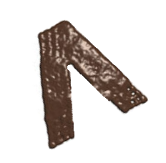

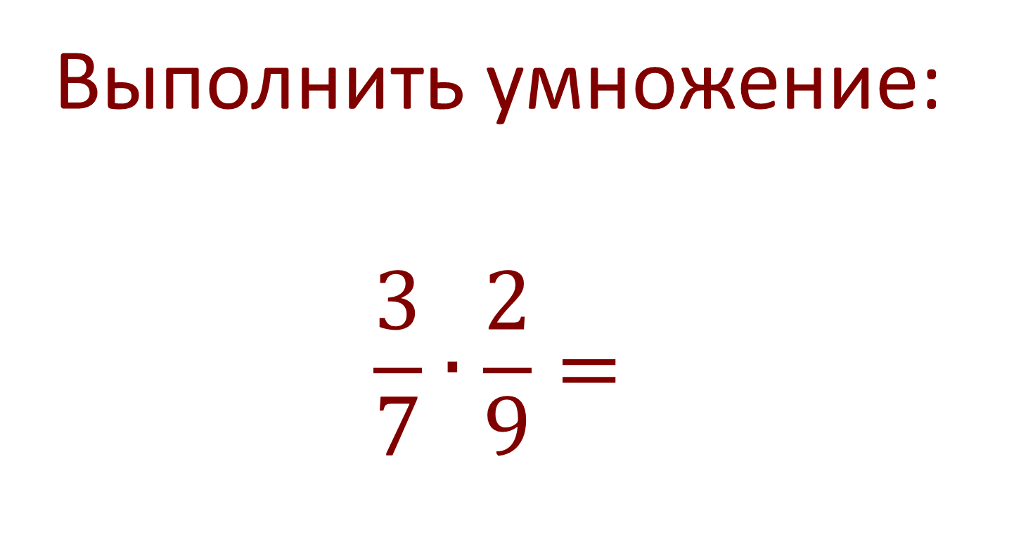
Выполнить умножение:
$$\frac{3}{7}∙\frac{2}{9}=$$
$$\frac{2}{21}$$

Slide 5
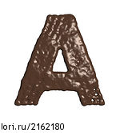

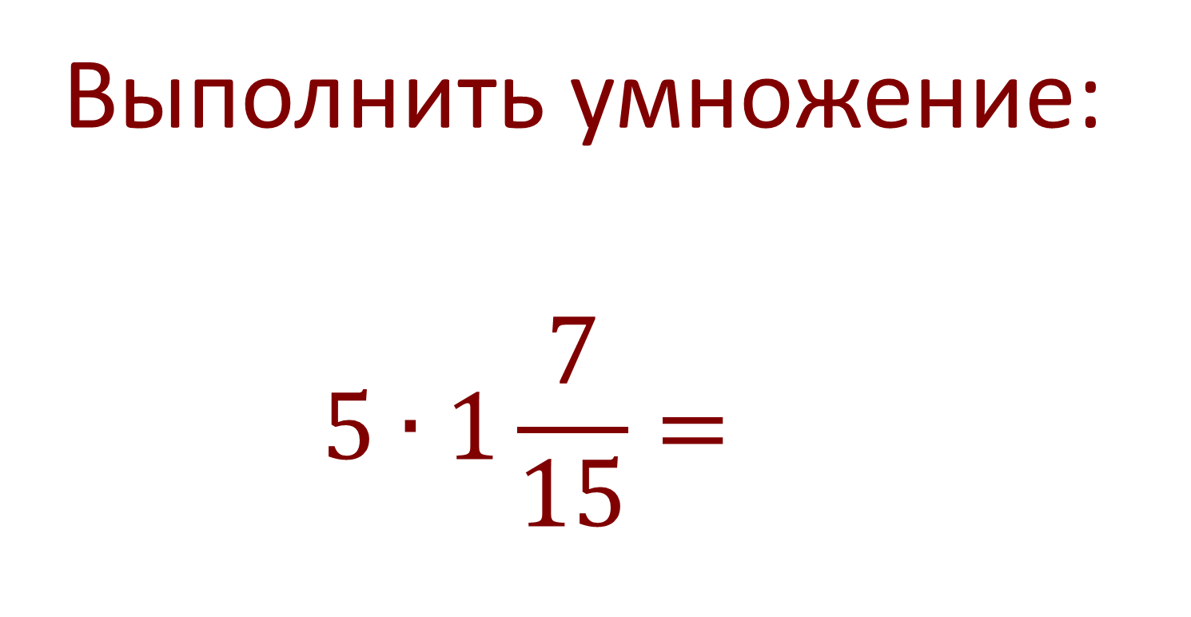
Выполнить умножение:
$$5∙1\frac{7}{15}=$$
$$7\frac{1}{3}$$

Slide 6

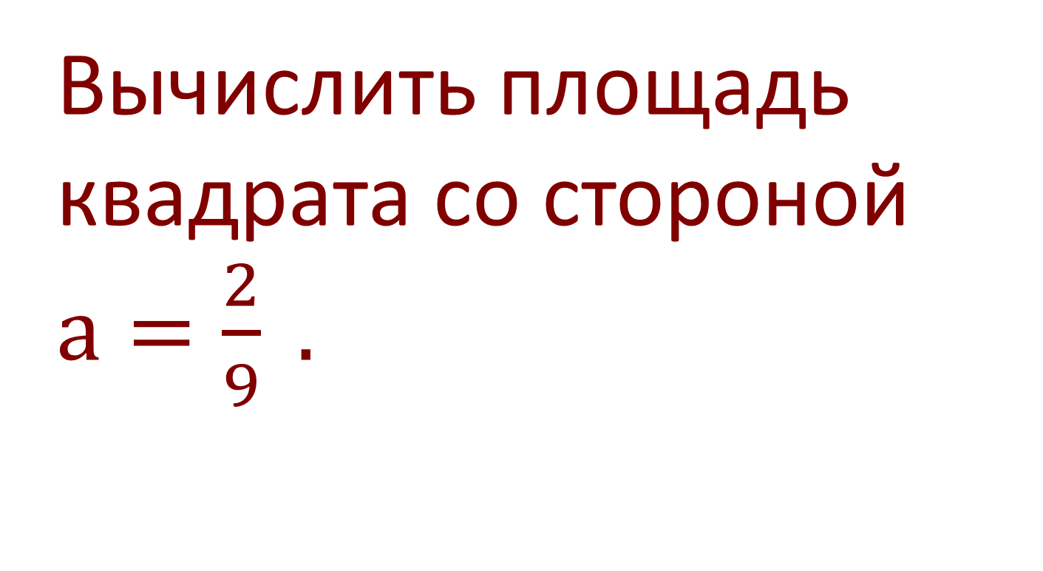
Вычислить площадь квадрата со стороной $a=\frac{2}{9} .$
$$S=\frac{4}{81}$$

Slide 7
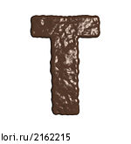

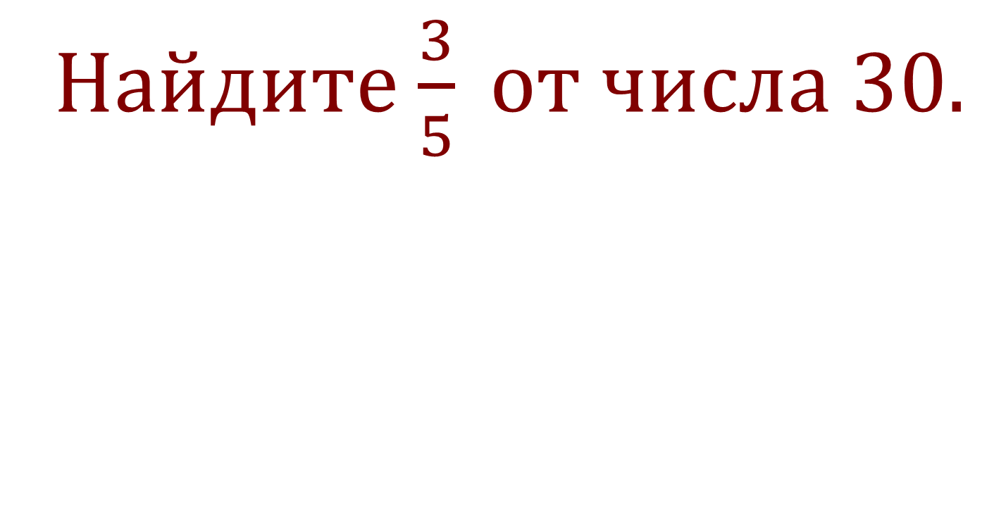
Найдите $\frac{3}{5} от числа 30.$
$$\frac{3}{5}∙30=18$$

Slide 8

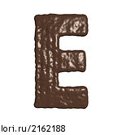

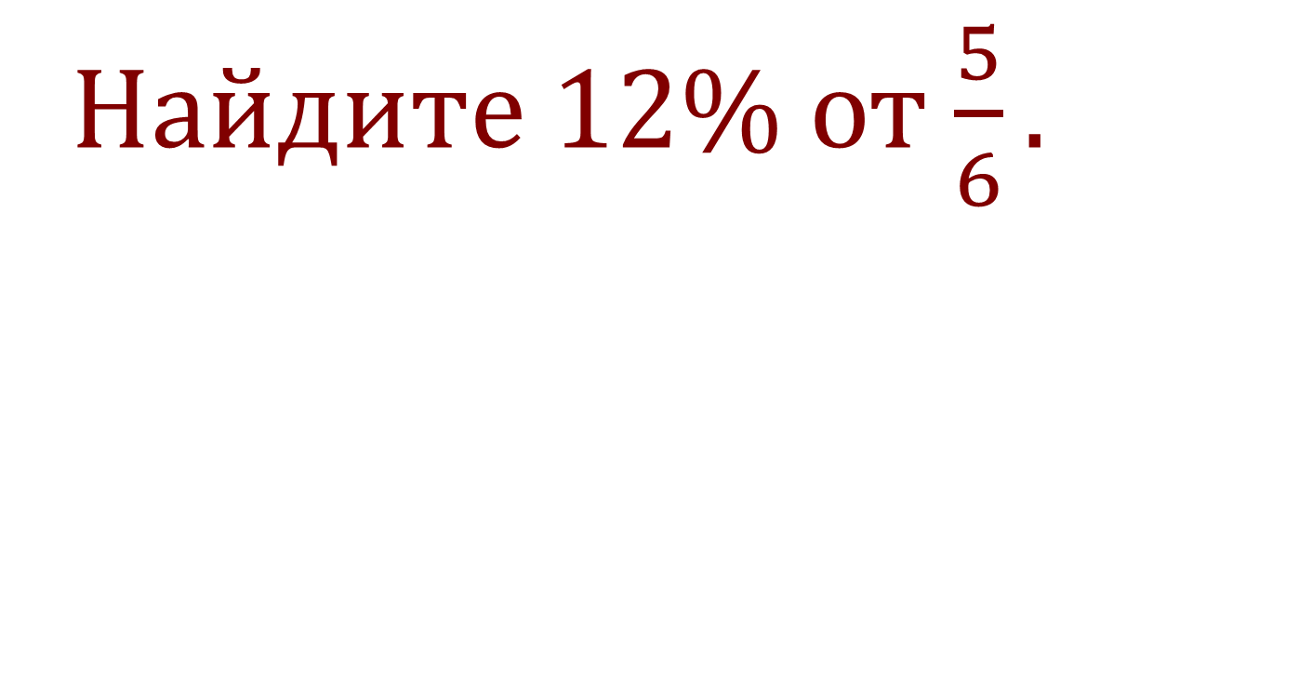
Найдите 12% от $\frac{5}{6}.$
$$\frac{5}{6}∙0,12=0,1$$

Slide 9
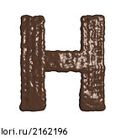

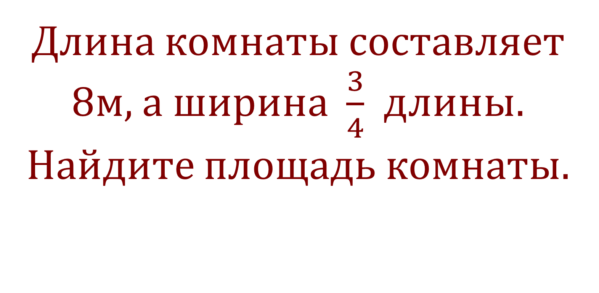
Длина комнаты составляет 8м, а ширина $\frac{3}{4}$ длины. Найдите площадь комнаты.
$8∙\frac{3}{4}=$6 (м)
$$6∙8=48 (м^{2})$$

Slide 10
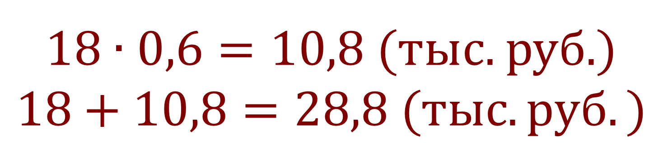
Стоимость ремонтных работ составила 18 тыс. рублей, а стоимость строительных материалов 60% от стоимости ремонтных работ. Во сколько обошелся весь ремонт?
$18∙0,6=10,8$ (тыс. руб.)
$$18+10,8=28,8 (тыс. руб.)$$

Slide 11
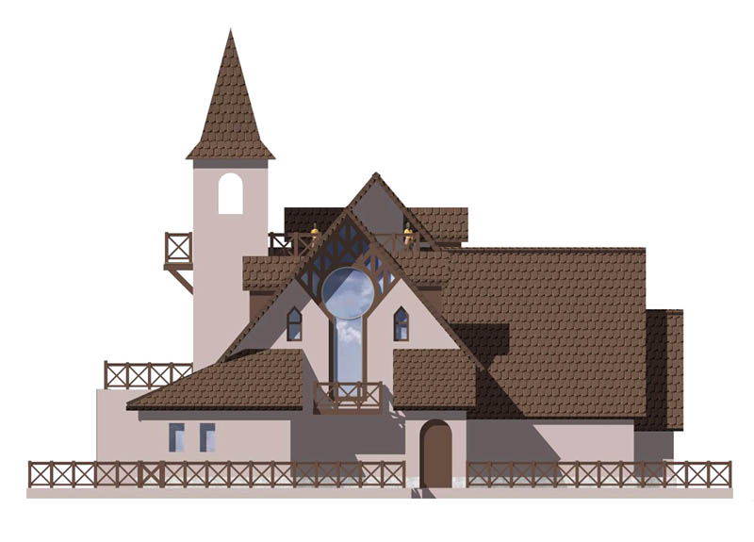


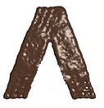

Slide 12
КРОССВОРД
По горизонтали:
Натуральный обмен одной
вещи на другую без денег.
 |  |  |  |  | 1
 |  |  | 2
3

Slide 13
КРОССВОРД
По горизонтали:
Натуральный обмен одной
вещи на другую без денег.
 |  |  |  |  | ¹Б | А | Р | Т | Е | Р
 |  |  | 2
3
2. Международная европейская
валюта.

Slide 14
КРОССВОРД
По горизонтали:
Натуральный обмен одной
вещи на другую без денег.
 |  |  |  |  | ¹Б | А | Р | Т | Е | Р
 |  |  | ²Е | В | Р | О
3
2. Международная европейская
валюта.
3. Тот, кто дает деньги в долг.

Slide 15
КРОССВОРД
По горизонтали:
Натуральный обмен одной
вещи на другую без денег.
 |  |  |  |  | ¹Б | А | Р | Т | Е | Р
 |  |  | ²Е | В | Р | О
³К | Р | Е | Д | И | Т | О | Р
2. Международная европейская
валюта.
3. Тот, кто дает деньги в долг.
По вертикали:
1. Разорившийся предприниматель.

Slide 16
КРОССВОРД
По горизонтали:
Натуральный обмен одной
вещи на другую без денег.
 |  |  |  |  | ¹Б | А | Р | Т | Е | Р
 |  |  |  |  | А
 |  |  |  |  | Н
 |  |  |  |  | К
 |  |  | ²Е | В | Р | О
 |  |  |  |  | О
³К | Р | Е | Д | И | Т | О | Р
2. Международная европейская
валюта.
3. Тот, кто дает деньги в долг.
По вертикали:
1. Разорившийся предприниматель.

Slide 17
Для того, чтобы открыть кафе, необходимо приобрести помещение общей площадью не менее 90 м². Риэлторские фирмы А и Б предлагают свои услуги на рынке недвижимости. Сотрудничество с какой фирмой будет наиболее выгодным? Сколько придется заплатить за покупку?
Фирма | Стоимость 1 м² (тыс. руб.) | Стоимость риэлторских услуг (тыс. руб.) | Дополнительные условия
А | 25 | 30 | При покупки более 80м² скидка 10%
Б | 22 | 60 | нет
Решение:
____________________________________________________________________________________________________________________________________________________________________________________________________________________________________Ответ:__________________________________________________________________

Slide 18
В строительной фирме нужно приобрести стройматериалы на ремонт помещения общей площадью 100м². Есть два поставщика. Сколько рублей придется заплатить за самую дешевую покупку стройматериалов с доставкой?
Постав-щик | Стоимость строй-материалов на 1м² площади (руб.) | Стоимость доставки (руб.) | Дополнительные условия
А | 550 | 3200 | При заказе на сумму более 55 тыс. рублей скидка 10%
Б | 480 | 3500 | При заказе от 50 тыс. рублей доставка бесплатно
Решение:
________________________________________________________________________________________________________________________________________________________________________________________________________________________Ответ:_______________________________________________________________

Slide 19
В кондитерском цехе необходимо закупить 7 тортов и пирожные на сумму 3100 рублей. Стоимость торта 300 рублей, а стоимость пирожного составляет 0,2 стоимости торта. Какое максимальное количество пирожных можно купить на эту сумму?
Решение:
_________________________________________________________________________ ____________________________________________________________________________________________________________________________________________________________________________________________ Ответ:_________________________________________________________________

Slide 20
Определите, верно ли высказывание:
Чтобы умножить дробь на натуральное число, надо её числитель и знаменатель умножить на это число.
Для того, чтобы умножить смешанные числа, надо перемножить их целые части, а затем дробные и полученные результаты сложить.
Умножение дробей обладает переместительным и сочетательным свойствами.
Чтобы умножить дробь на дробь надо найти произведение их числителей и произведение знаменателей.
При умножении числа на нуль получается само это же число
Чтобы найти дробь от числа, нужно разделить число на эту дробь.

Slide 21
РЕКЛАМНАЯ ПАУЗА

Slide 22
Задание на самоподготовку:
Составить и решить свою задачу о снижении затрат на ремонт или покупки помещения.

